Slide 1
CATÁLOGO DE LA COOPERATIVA SANVICA

Slide 2
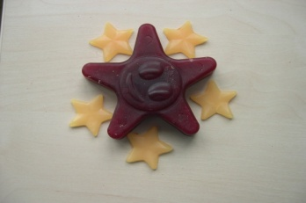
JABONES
12 JABONES PEQUEÑOS 3,50 € (COD.001)
6 JABONES PEQUEÑOS 2,50 € (COD.002)
JABONES AROMÁTICOS Y CON FORMAS 4,00 €/Ud. (COD. 003)

Slide 3
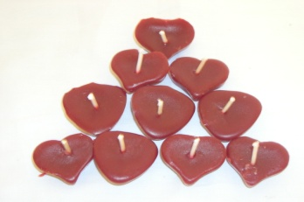
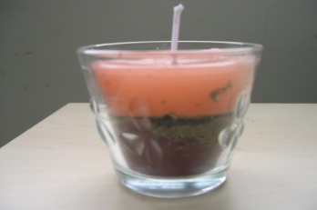
VELAS
12 VELAS FLOTANTES 5,00 € (COD.005)
6 VELAS FLOTANTES 3,50 € (COD.004)
VELAS DE GEL 4,00 € (COD.006)

Slide 4
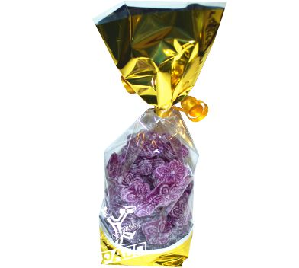
CARAMELOS
CARAMELOS VIOLETAS TÍPICOS DE MADRID 1,50 €/100gr. (COD.007)

Slide 5
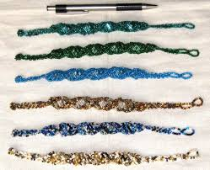
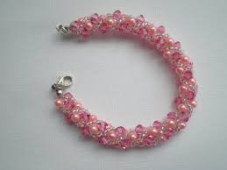
PULSERAS
PULSERAS MOSTACILLA 1,50 €/UD.(COD.008)
PULSERAS CRUZADAS 2,00 €/UD.(COD.009)

Slide 6
PARA REALIZAR SUS PEDIDOS, DIRIJANSE A: sanvica.tomillo@gmail.com

